Slide 1

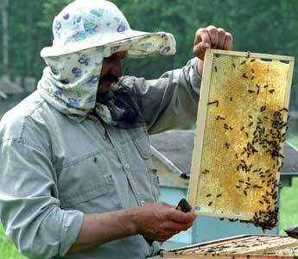
МАЛА АКАДЕМІЯ НАУК УКРАЇНИ
Вплив пестицидів на поведінку та розвиток бджіл
Виконала Ткачук Діана Володимирівна
Учениця 7 класу Нетішинського НВК
„Загальноосвітня школа І-ІІ ст. та ліцей”
Науковий керівник :
Ткачук Тетяна Анатоліївна ,
вчитель географії
Нетішинського НВК
„Загальноосвітня школа І-ІІ ст. та ліцей”

Slide 2
Метою роботи є аналіз впливу негативних факторів на бджіл
ЗАВДАННЯ:
розглянути вплив пестицидів на бджоли;
розкрити, що впливає на токсикацію бджіл;
довести, що медоносні бджоли можуть повністю зникнути.
Отже, предметом аналізу є вплив негтивних факторів на бджоли
Об’єкт дослідження – бджоли.

Slide 3
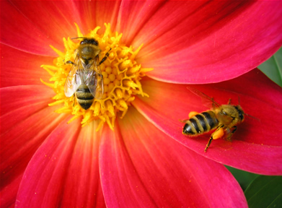
ІСТОРІЯ БДЖОЛИ
На думку вчених, бджоли з’явилися
на 50 000 років раніше за людину. В одній з печер Іспанії знайшли наскальний малюнок із зображенням бджоли.
Давні греки вважали, що бджола – дочка Сонця, а слов’яни завжди вважали мед подарунком від Бога.
2. МЕДОНОСНА БДЖОЛА
Бджоли належать до сімейтва перепончастокрилих комах. Всього їх у природі – 30 000 видів. Найцікавішою серед них вважають бджолу медоносну.
Крім диких бджіл існують такі домашні породи бджіл, які поширені серед пасічників – карпатська, українська, кавказька

Slide 4
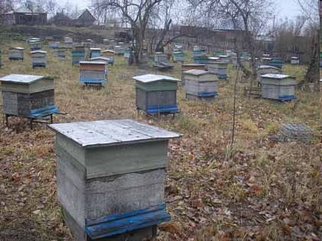
Кількість бджолосімей за 2021 рік

Slide 5
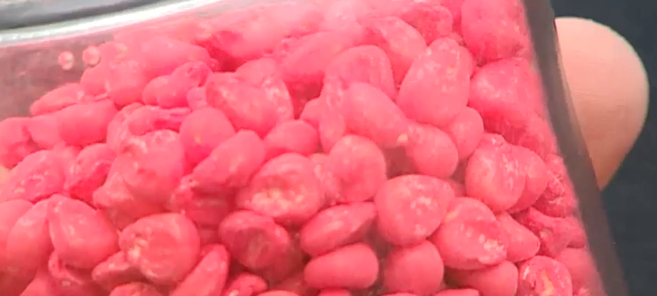
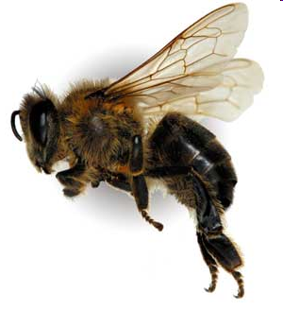
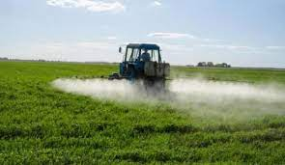
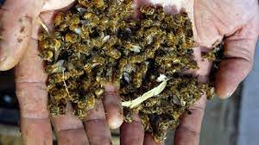
вплив
результат

Slide 6
Класи небезпечності пестицидів умови їх використання
1 клас
2 клас
3 клас
4 клас
Високотоксичні
Екологічні регламенти:
Обробка рано вранці або пізно ввечері;
Швидкість вітру 1-2 м/с;
Температура до 15°С;
Захисна зона- не менше 4-5 км;
Обмеження льоту – 4-5 діб (96-120 год)
Середньотоксичні
Екологічні регламенти:
Обробка рано вранці або пізно ввечері;
Швидкість вітру 2-3 м/с;
Температура до 15°С;
Захисна зона- не менше 3-4 км;
Обмеження льоту – 2-3 діб (48-72 год)
Низькотоксичні
Екологічні регламенти:
Обробка рано вранці або пізно ввечері;
Швидкість вітру 3-4 м/с;
Температура до 15°С;
Захисна зона- не менше 3-4 км;
Обмеження льоту – 1-2 діб (24-48 год)
Нетоксичні
Екологічні регламенти:
Обробка рано вранці або пізно ввечері;
Швидкість вітру 5-6 м/с;
Температура до 15°С;
Захисна зона- не менше 1-2 км;
Обмеження льоту – 6-12 год

Slide 7
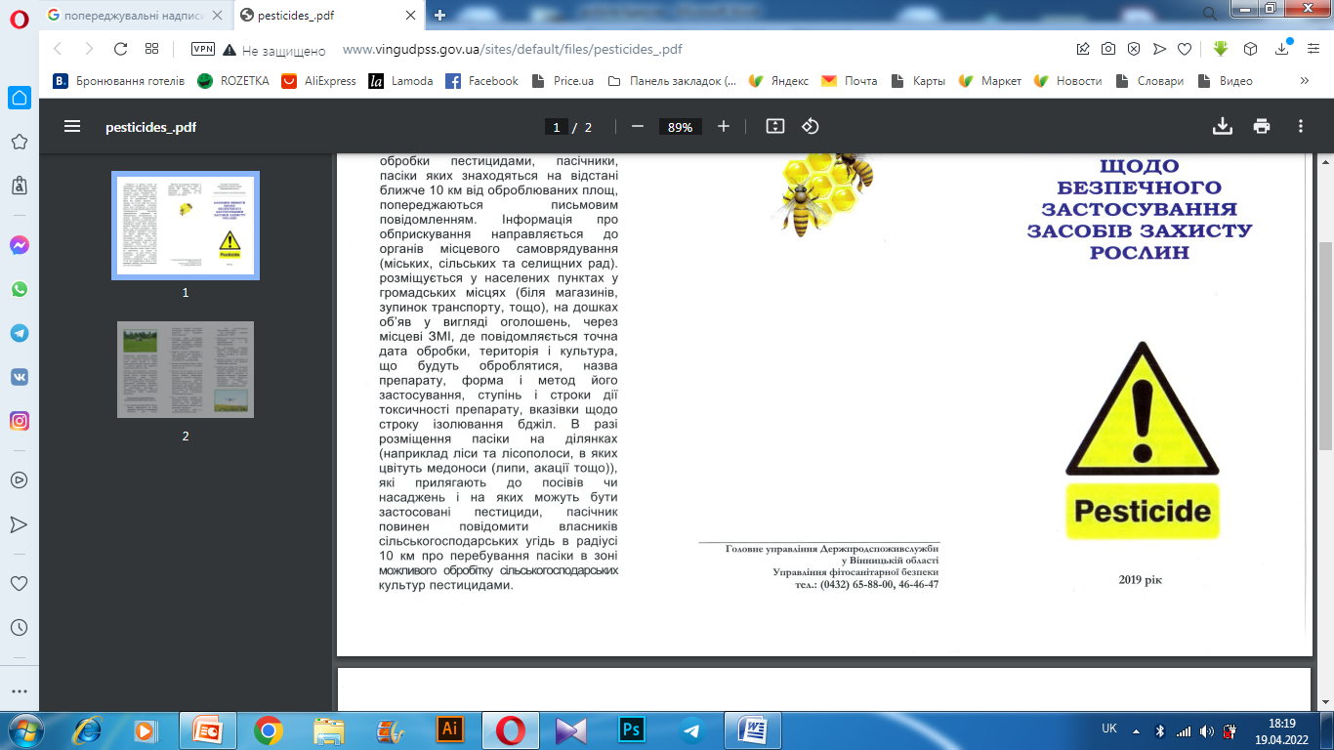
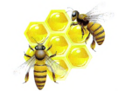
Стаття 36. Обов'язки власників і користувачів природних ресурсів щодо охорони, захисту та збереженню бджіл
На власників і користувачів природних ресурсів покладаються обов'язки, передбачені ст. 13 Конституції України, Законом України "Про охорону навколишнього природного середовища", цим Законом та іншими нормативними документами щодо охорони, захисту та збереження бджіл.
Власники та користувачі природних ресурсів, посадові особи державних органів влади та державних установ, органів місцевого самоврядування, приватних установ та фізичні особи зобов'язані сприяти реалізації Національної програми охорони, захисту та збереження бджіл.

Slide 8
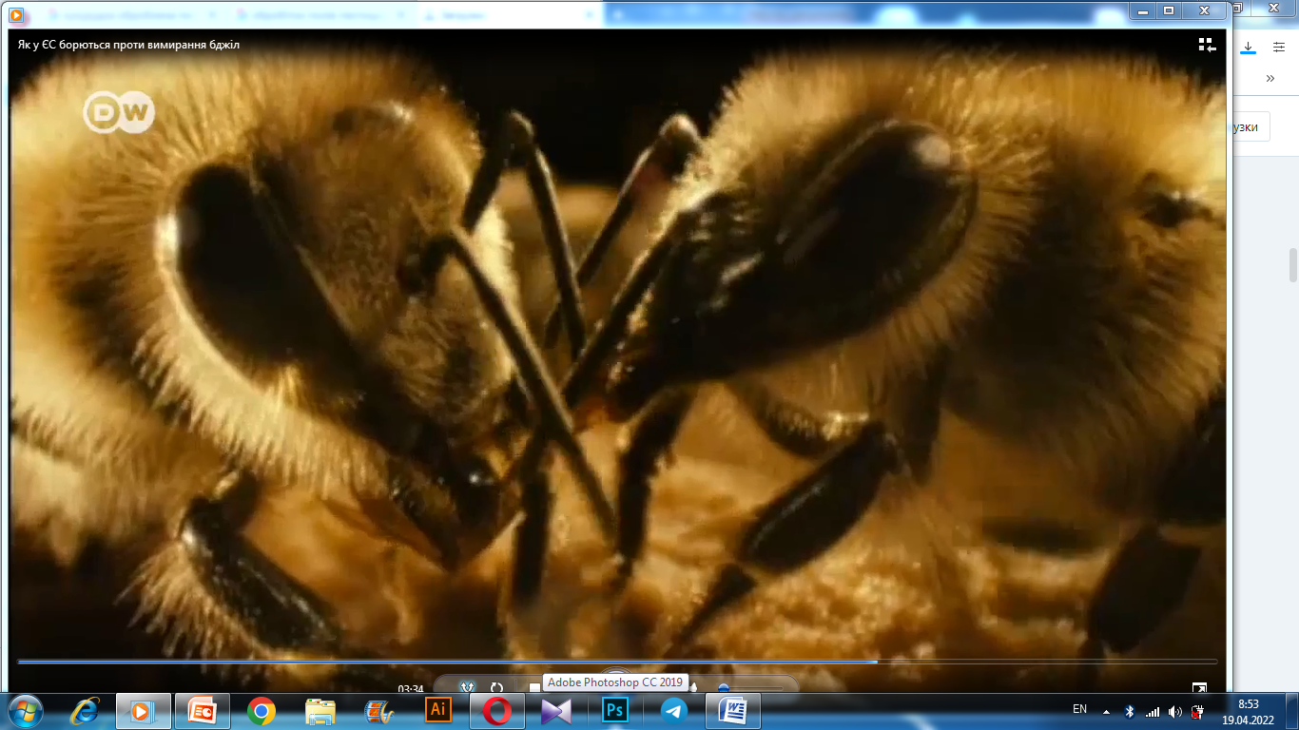

Slide 9
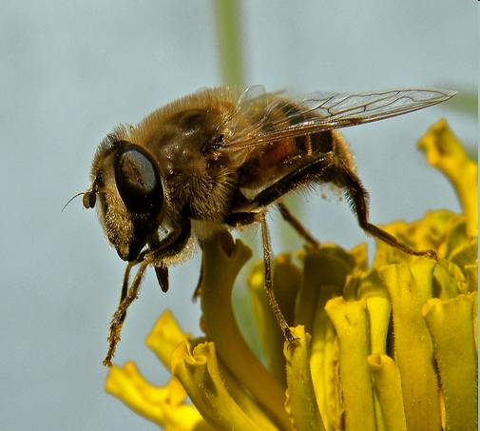
Перед Кінцем Світу спочатку зникнуть всі бджоли, а потім вже Апокаліпсис і до людей добереться
Пророцтво
Іоанна Богослова
Альберт Ейнштейн колись сказав: «Через 4 роки після загибелі останньої бджоли загине людство»….

Slide 10
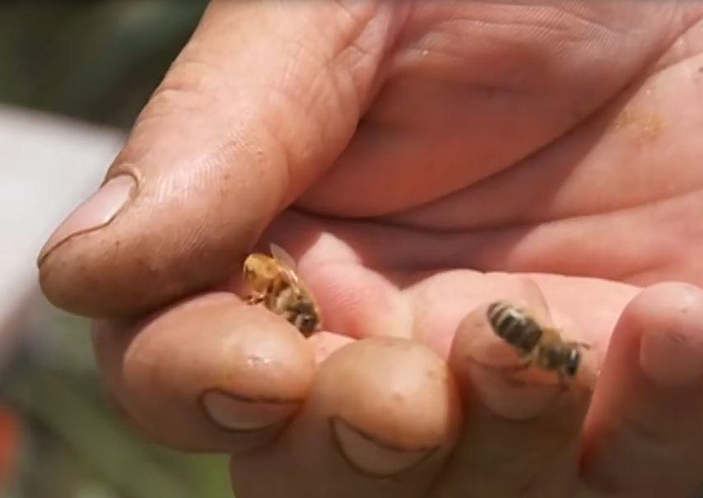
Бджоли не лише мед!

Slide 11
Література:
1. https://ips.ligazakon.net/document/JI04698A?an=84
2. https://berezneguvatska-gromada.gov.ua/news/1618234781/
3. http://www.stryi-rda.gov.ua/index.php/1000-osoblyvosti-vplyvu-pestytsydiv-na-zhyttiediialnist-medonosnykh-bdzhil-ta-profilaktyka-ikh-otruiennia-khimichnymy-zasobamy-zakhystu-roslyn
4. https://www.bsmu.edu.ua/blog/bdzholy-yak-indykatory-chystoty-dovkillya/
5. https://gidonline.io/film/bolshe-chem-med/

